Slide 1


XÂY DỰNG GIAO DIỆN ỨNG DỤNG QUẢN LÍ KHO GIÀY

Slide 2
I. TỔNG QUAN
VỀ DỰ ÁN

Slide 3

Giải quyết các vấn đề: Hàng tồn kho không chính xác, khó khăn trong việc tìm kiếm, chi phí vận hành cao.
Xây dựng hệ thống quản lý kho giúp doanh nghiệp, nhân viên kho, nhân viên bán hàng dễ dàng kiểm tra hàng tồn và tình trạng các mặt hàng trong kho. Hệ thống có giao diện dễ sử dụng, đáp ứng các chức năng quan trọng
1. MỤC TIÊU NGHIÊN CỨU

Slide 4
2. THÀNH VIÊN
Lý Đình Vũ
Nguyễn Quang Duy
Nguyễn Hà Thanh
Tạ Danh Phong
Nguyễn Văn Phúc

Slide 5
3. QUY TRÌNH TRIỂN KHAI DỰ ÁN
Quy trình được áp dụng là Design Thinking: là một quá trình lặp đi lặp lại, phi tuyến tính được sử dụng để hiểu người dùng, thách thức các giả định, xác định lại vấn đề và phát triển các giải pháp sáng tạo để tạo ra các nguyên mẫu và các thử nghiệm.

Slide 6
3. QUY TRÌNH TRIỂN KHAI DỰ ÁN
3.1. Empathize (Đồng cảm):
Hiểu rõ nhu cầu, khó khăn của người dùng thực tế
Khảo sát người dùng, nghiên cứu trải nghiệm hiện tại
Yêu cầu: Phân tích được nhu cầu và khó khăn của người dùng

Slide 7
3. QUY TRÌNH TRIỂN KHAI DỰ ÁN
3.2. Define (Xác định)
Mục tiêu: Tổng hợp dữ liệu và xác định vấn đề chính cần giải quyết
Phân tích dữ liệu thu thập được, viết danh sách vấn đề chính, tạo sơ đồ công việc
Yêu cầu:
- Tổng hợp đúng các vấn đề quan trọng.
- Xác định rõ cách người dùng tương tác với hệ thống.

Slide 8
3. QUY TRÌNH TRIỂN KHAI DỰ ÁN
3.3. Ideate (Lên ý tưởng)
Đưa ra các ý tưởng thiết kế giúp giải quyết vấn đề một cách hiệu quả
Tạo wireframe ban đầu, xây dựng luồng để hình dung trải nghiệm
Yêu cầu:
- Đầy đủ tính năng cần thiết, quan trọng.
- Bố cục bản phác thảo hợp lý, dễ thao tác.

Slide 9
3. QUY TRÌNH TRIỂN KHAI DỰ ÁN
3.4. Prototype (Tạo nguyên mẫu)
Tạo bản thiết kế giao diện có thể tương tác thử nghiệm với người dùng
Dùng Figma để thiết kế prototype, thử nghiệm ban đầu
Yêu cầu:
- Thiết kế gần với sản phẩm thực tế, có thể thử nghiệm
- Người dùng dễ hiểu cách sử dụng sản phẩm mẫu

Slide 10
3. QUY TRÌNH TRIỂN KHAI DỰ ÁN
3.5. Test (Kiểm thử)
Thu thập phản hồi từ người dùng
Cải tiến liên tục dựa trên feedback
Lặp lại quy trình để hoàn thiện giải pháp
Theo dõi và đánh giá kết quả
Yêu cầu:
- Đánh giá chi tiết phản hồi từ người dùng.
- Sửa lỗi, cải tiến giao diện.

Slide 11
II. RESEARCH

Slide 12
RG1: Hiểu rõ vấn đề của người dùng đối với hệ thống quản lý kho giày.
RG2: Phát triển mô hình hệ thống quản lý kho giày nhằm khắc phục các vấn đề tồn đọng và đáp ứng tốt các nhu cầu thực tế của người dùng
RG3: Thiết kế và triển khai hệ thống kho giày với trải nghiệm tốt, đảm bảo tính chính xác, tiện lợi và bảo mật dữ liệu
1. MỤC ĐÍCH NGHIÊN CỨU

Slide 13
2. MỤC TIÊU NGHIÊN CỨU
RO1: Hiểu rõ vấn đề, nhu cầu và mong muốn của người dùng
RO2: Đánh giá và lựa chọn công nghệ phù hợp
RO3: Xây dựng và tối ưu mô hình quản lý kho
RO4: Thiết kế và phát triển giao diện hệ thống
RO5: Đánh giá và tối ưu hiệu suất hệ thống

Slide 14
RQ01: Bạn thao tác với hệ thống quản lý kho bao nhiêu lần trong ngày?
RQ02: Những khó khăn bạn gặp phải khi sử dụng hệ thống quản lý kho giày hiện tại là gì?
RQ03: Bạn mong muốn những tính năng gì trong hệ thống quản lý kho để giúp công việc trở nên thuận tiện hơn?
RQ04: Những công nghệ hiện có (quét mã vạch, RFID, AI...) hỗ trợ quản lý kho giày như thế nào?
3. MỤC TIÊU NGHIÊN CỨU

Slide 15
RQ05: Những hạn chế của các công nghệ quản lý kho giày hiện tại là gì, và có thể cải thiện ra sao?
RQ06: Những yếu tố nào ảnh hưởng đến độ chính xác và hiệu quả của hệ thống quản lý kho?
RQ07: Làm thế nào để quy trình nhập, xuất, kiểm kê hàng hóa giảm thiểu sai sót?
RQ08: Bạn đánh giá giao diện hệ thống quản lý kho hiện tại dễ sử dụng ở mức nào?
3. MỤC TIÊU NGHIÊN CỨU

Slide 16
RQ09: Những yếu tố nào (bố cục, màu sắc, bố trí thông tin...) giúp giao diện trực quan và dễ sử dụng hơn?
RQ10: Bạn có góp ý gì để cải thiện giao diện hệ thống kho giày?
RQ11: Những tiêu chí nào nên được sử dụng để đánh giá hiệu suất và tính ổn định của hệ thống?
RQ12: Những phương pháp nào có thể áp dụng để tối ưu hiệu suất và nâng cao trải nghiệm người dùng?
3. MỤC TIÊU NGHIÊN CỨU

Slide 17
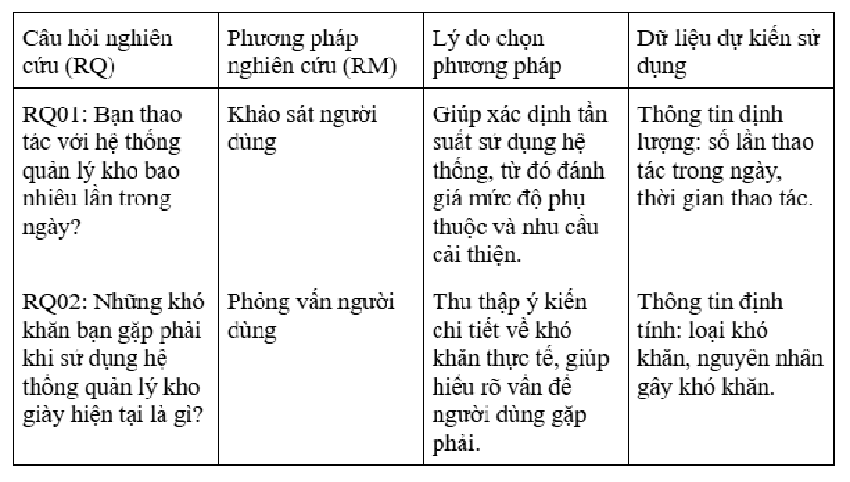
4. CÁC PHƯƠNG PHÁP NGHIÊN CỨU

Slide 18
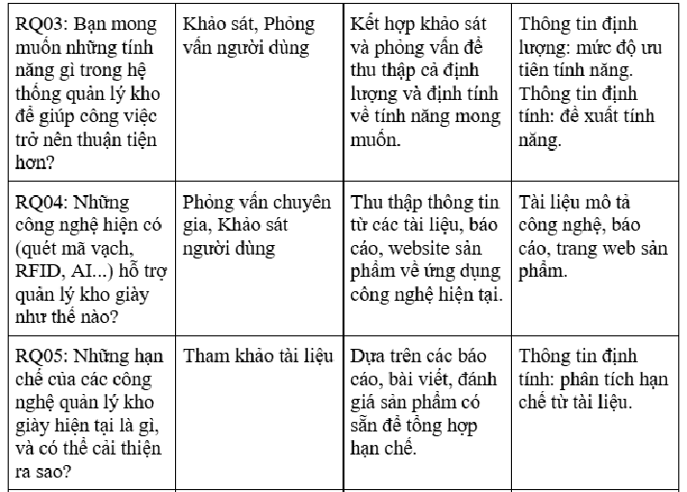
4. CÁC PHƯƠNG PHÁP NGHIÊN CỨU

Slide 19
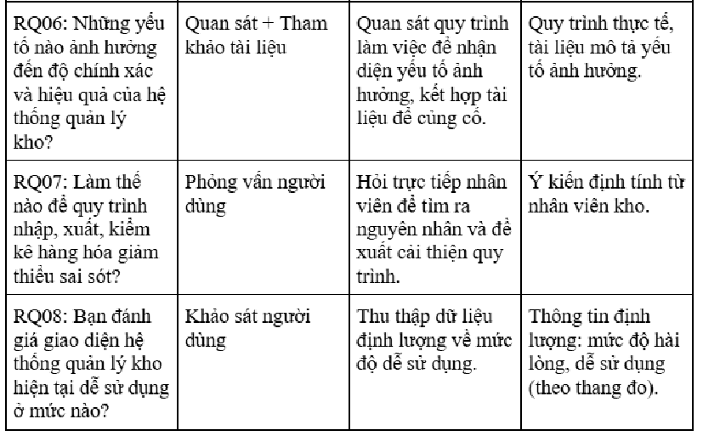
4. CÁC PHƯƠNG PHÁP NGHIÊN CỨU

Slide 20
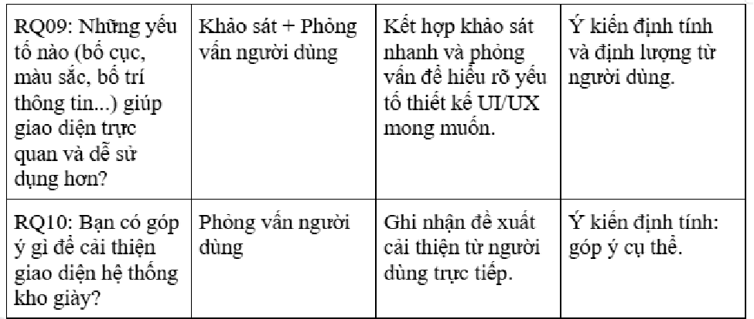
4. CÁC PHƯƠNG PHÁP NGHIÊN CỨU

Slide 21
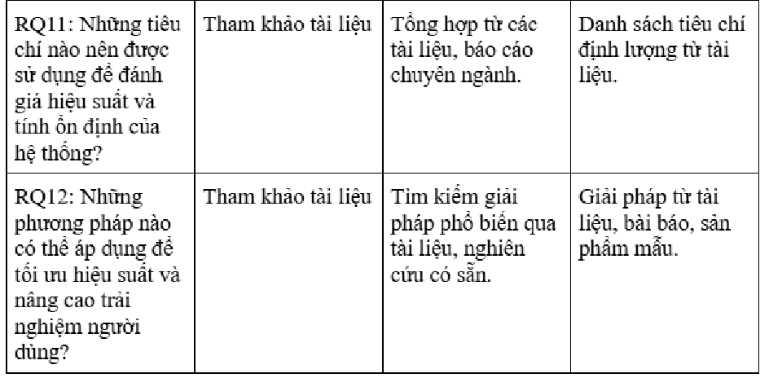
4. CÁC PHƯƠNG PHÁP NGHIÊN CỨU

Slide 22
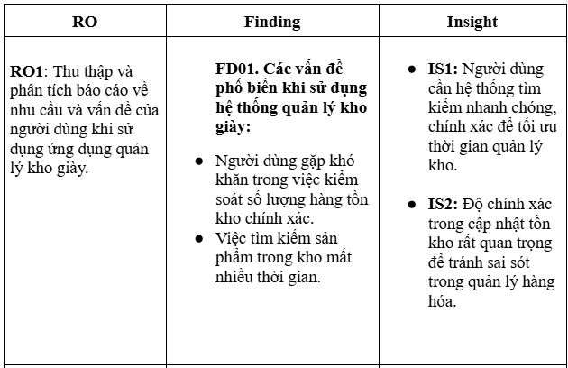
5. CÁC FINDING VÀ INSIGHTS

Slide 23
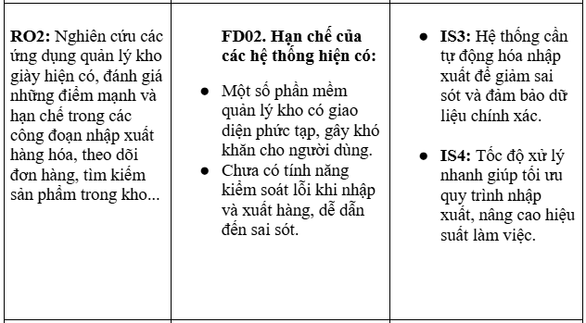
5. CÁC FINDING VÀ INSIGHTS

Slide 24
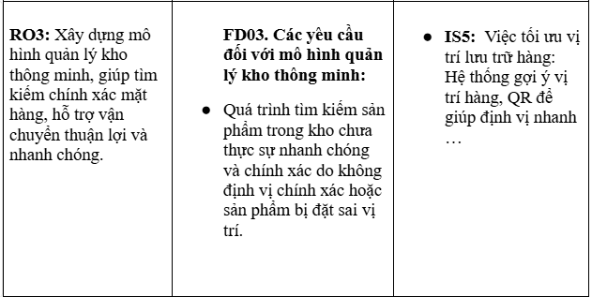
5. CÁC FINDING VÀ INSIGHTS

Slide 25
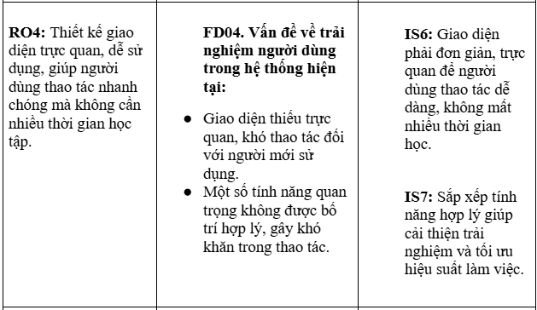
5. CÁC FINDING VÀ INSIGHTS

Slide 26
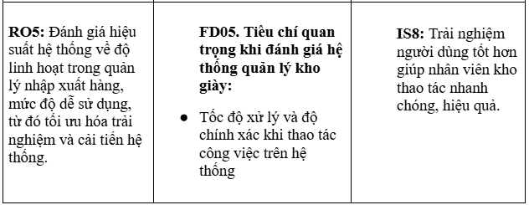
5. CÁC FINDING VÀ INSIGHTS

Slide 27
III. DESIGN

Slide 28
HMW1: Làm thế nào chúng ta giúp nhân viên kho tìm kiếm hàng hóa chính xác và nhanh chóng hơn?
HMW2: Làm thế nào chúng ta đảm bảo dữ liệu tồn kho chính xác mà không cần nhập thủ công?
HMW3: Làm thế nào chúng ta tự động hóa quy trình nhập xuất hàng để tránh nhầm lẫn?
HMW4: Làm thế nào chúng ta cải thiện giao diện để thao tác nhanh hơn?
1. CÁC CÂU HỎI HMW

Slide 29
HMW5: Làm thế nào chúng ta gợi ý vị trí lưu trữ tối ưu giúp nhân viên dễ dàng lấy, sắp xếp hàng?
HMW6: Làm thế nào chúng ta để người dùng dễ tiếp cận, sử dụng hệ thống?
HMW7: Làm thế nào chúng ta sắp xếp các tính năng trên giao diện giúp nhân viên thao tác nhanh hơn?
HMW8: Làm thế nào chúng ta có thể hỗ trợ ngay trong hệ thống giúp nhân viên không bị gián đoạn công việc?
1. CÁC CÂU HỎI HMW

Slide 30
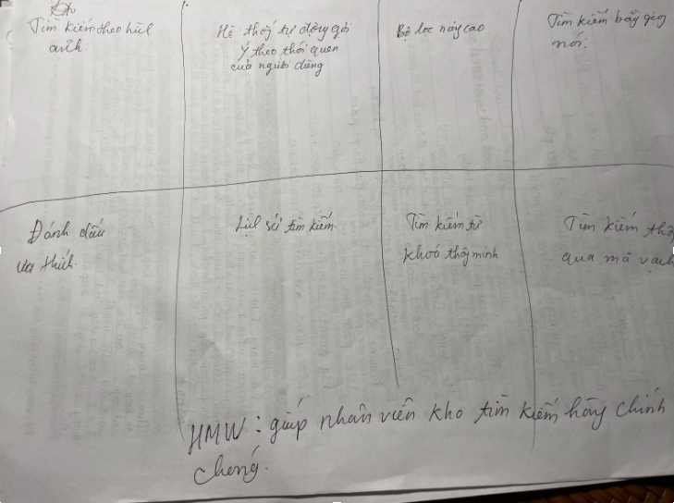
2. CÁC Ý TƯỞNG CHO CÂU HỎI HMW

Slide 31
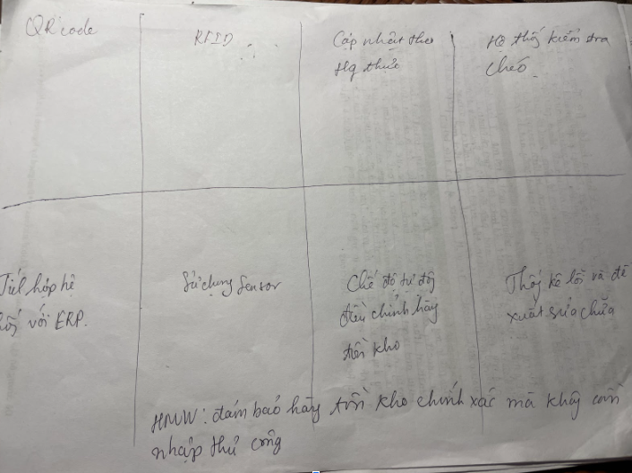
2. CÁC Ý TƯỞNG CHO CÂU HỎI HMW

Slide 32
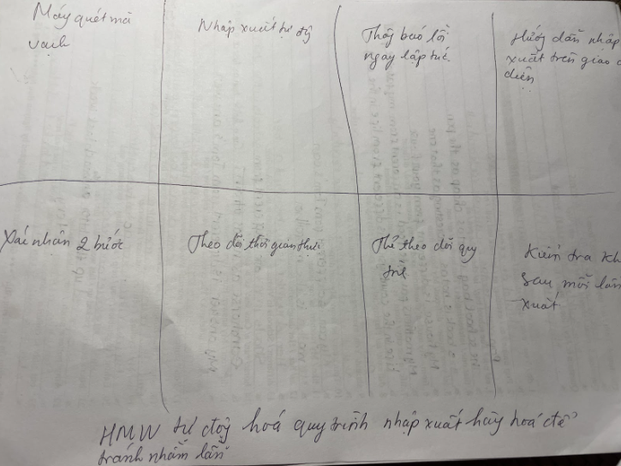
2. CÁC Ý TƯỞNG CHO CÂU HỎI HMW

Slide 33
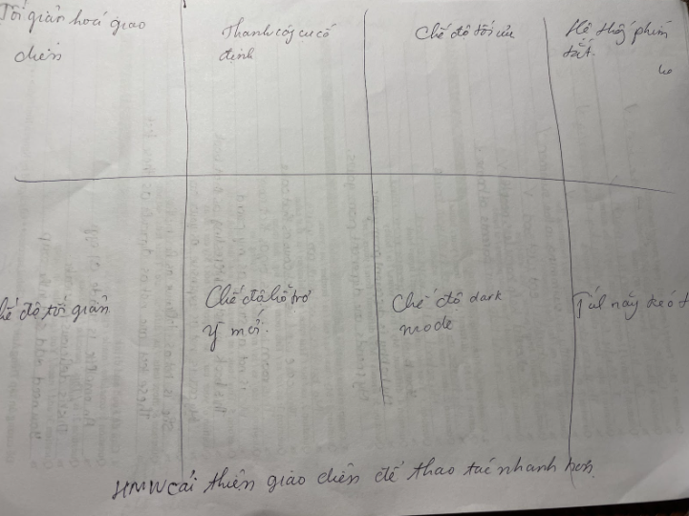
2. CÁC Ý TƯỞNG CHO CÂU HỎI HMW

Slide 34
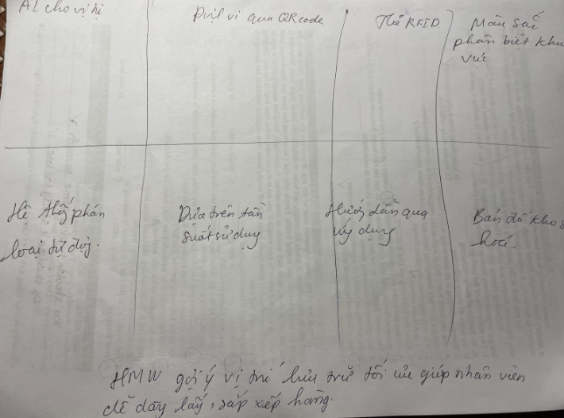
2. CÁC Ý TƯỞNG CHO CÂU HỎI HMW

Slide 35
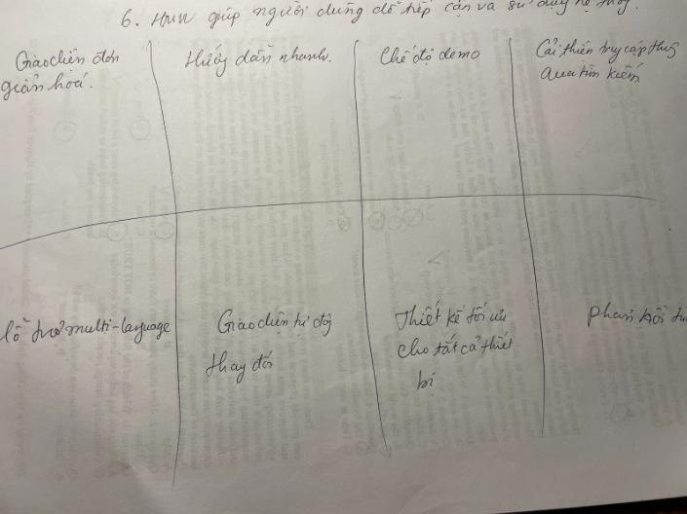
2. CÁC Ý TƯỞNG CHO CÂU HỎI HMW

Slide 36
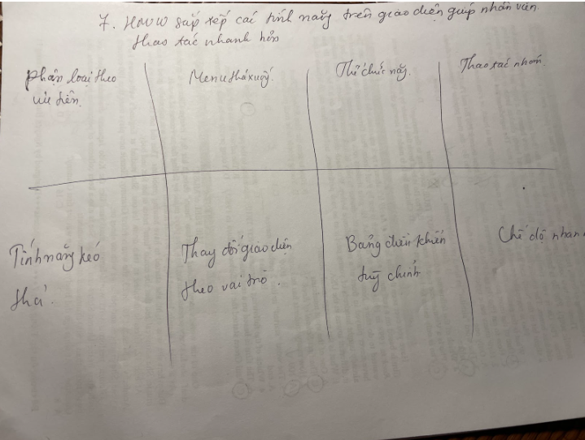
2. CÁC Ý TƯỞNG CHO CÂU HỎI HMW

Slide 37
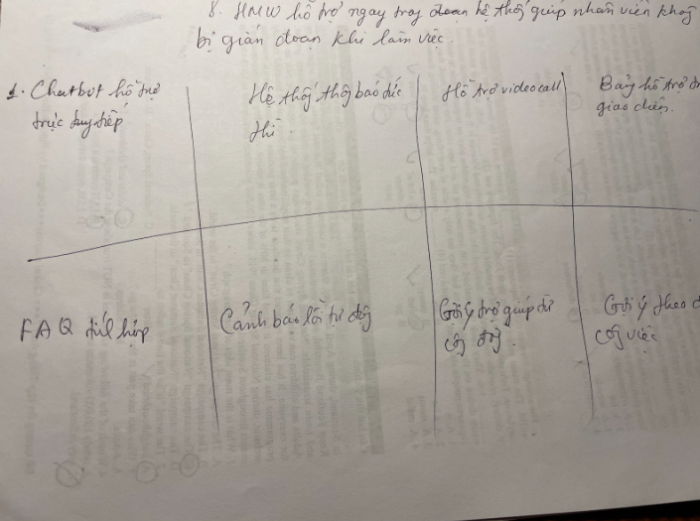
2. CÁC Ý TƯỞNG CHO CÂU HỎI HMW

Slide 38
Tích hợp công nghệ quét mã vạch/RFID giúp xác định vị trí sản phẩm trong kho.
Đồng bộ hóa dữ liệu kho với hệ thống bán hàng để cập nhật số lượng theo thời gian thực.
Áp dụng quy trình nhập xuất tự động bằng mã QR/mã vạch.
Phân loại sản phẩm theo nhóm hàng dễ tiếp cận hơn.
Tích hợp chatbot hỗ trợ ngay trong giao diện hệ thống.
3. CÁC Ý TƯỞNG ĐƯỢC CHỌN

Slide 39
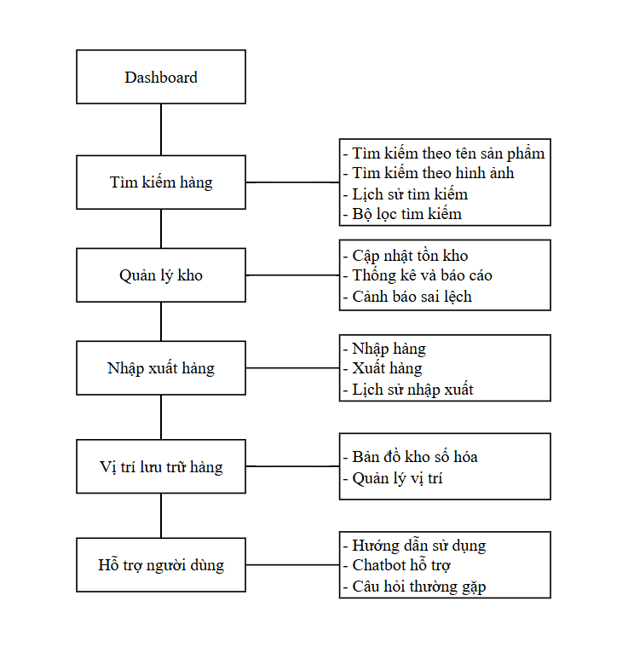
4. INFORMATION ARCHITECTURE

Slide 40
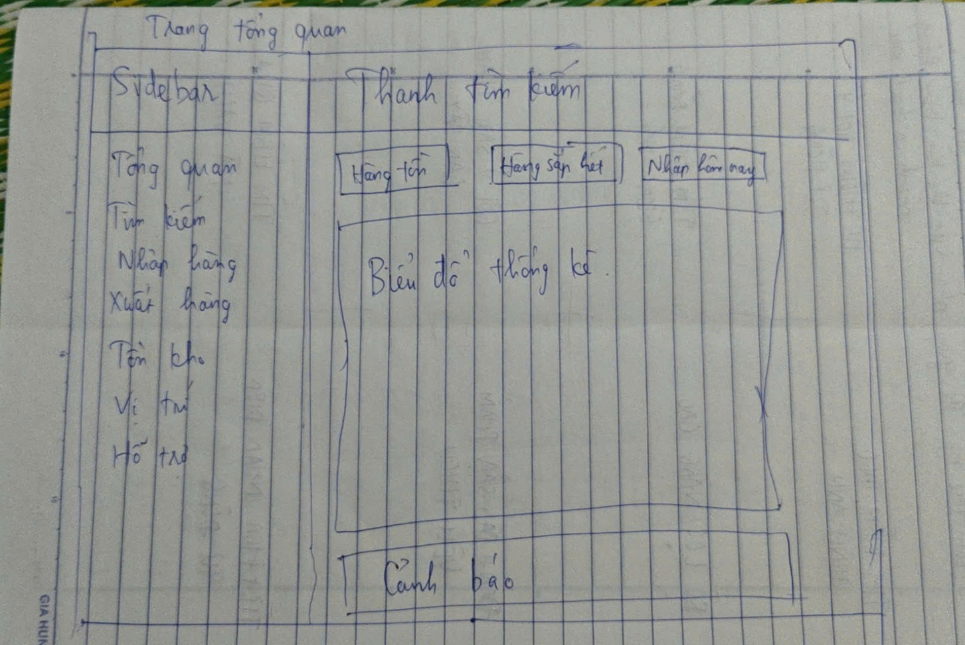
4. LOW FIDELITY WIREFRAME

Slide 41
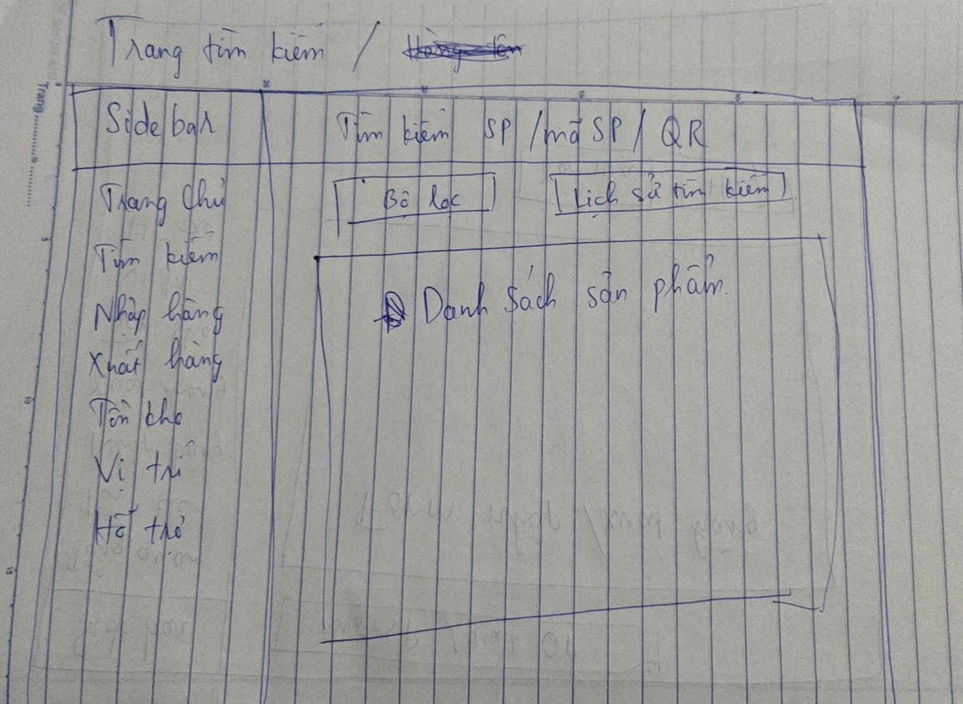
4. LOW FIDELITY WIREFRAME

Slide 42
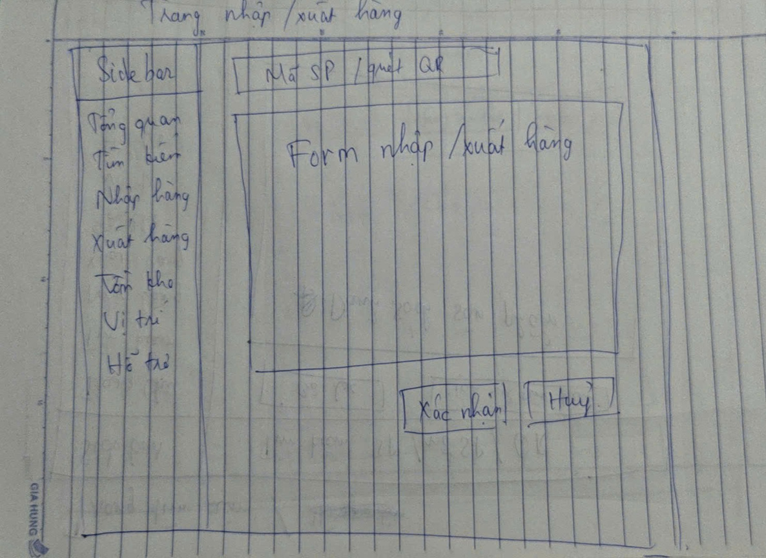
4. LOW FIDELITY WIREFRAME

Slide 43
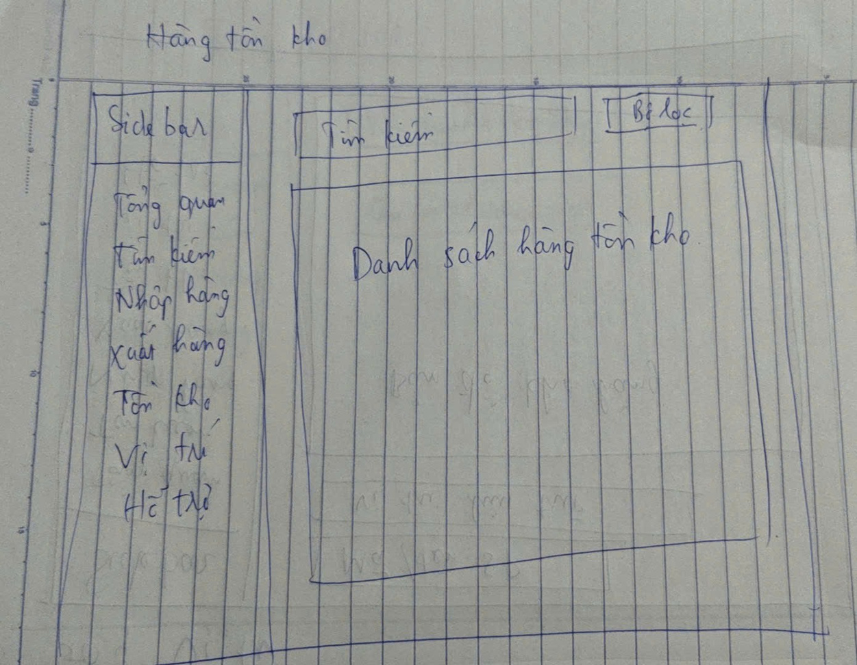
4. LOW FIDELITY WIREFRAME

Slide 44
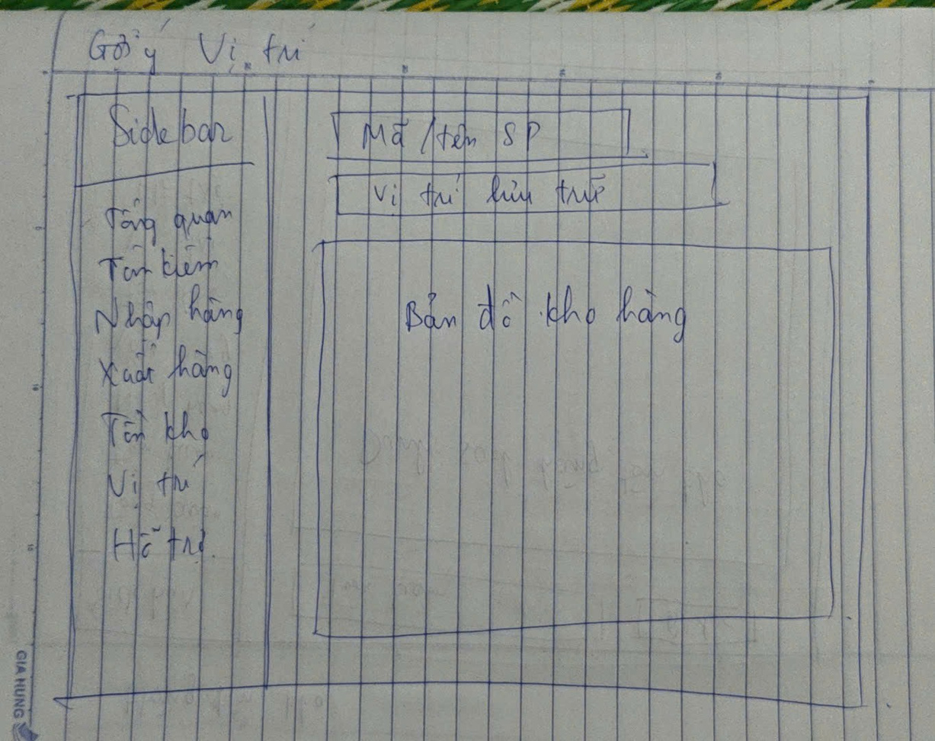
4. LOW FIDELITY WIREFRAME

Slide 45
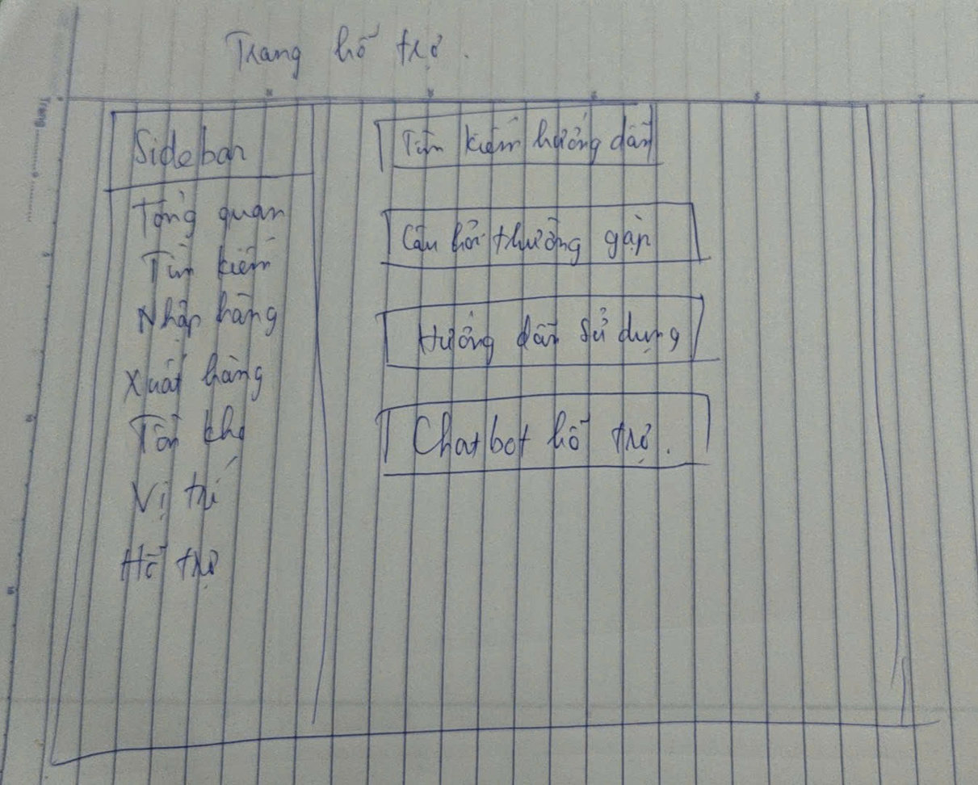
4. LOW FIDELITY WIREFRAME

Slide 46
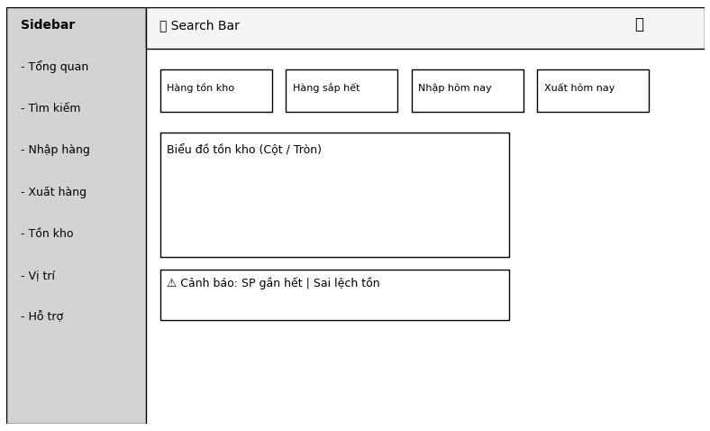
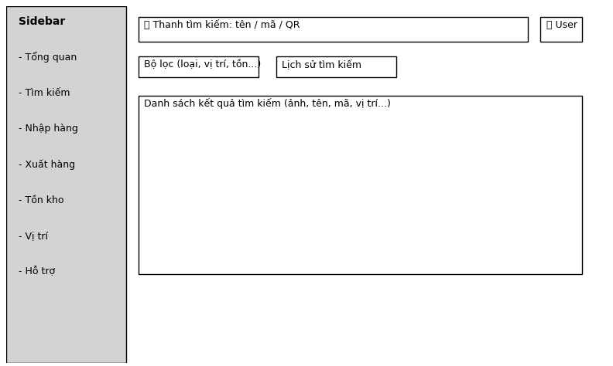
5. MID FIDELITY WIREFRAME
Tổng quan
Trang tìm kiếm

Slide 47
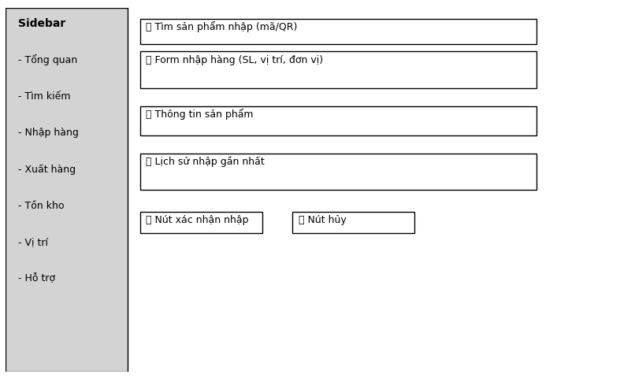
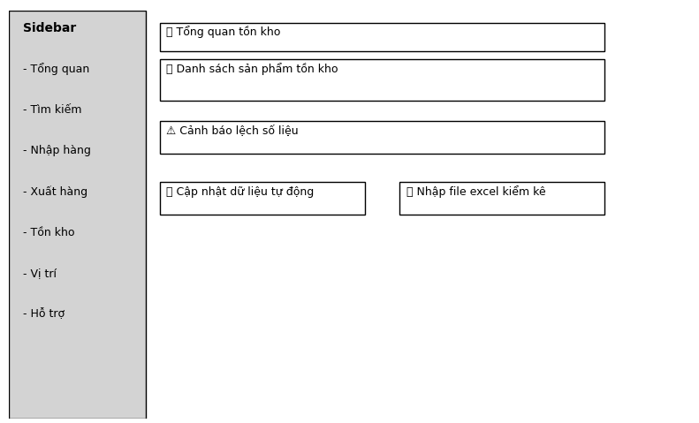
5. MID FIDELITY WIREFRAME
Trang nhập/ xuất hàng
Trang hàng tồn kho

Slide 48
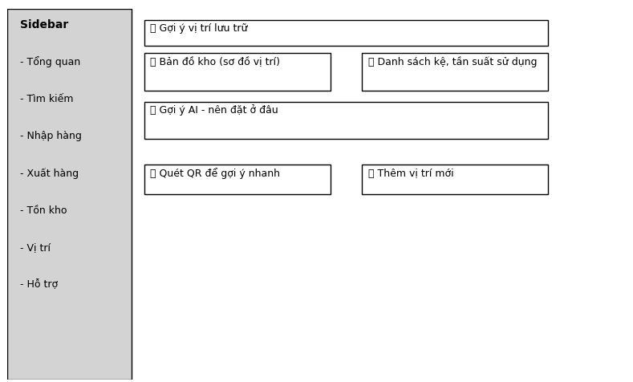
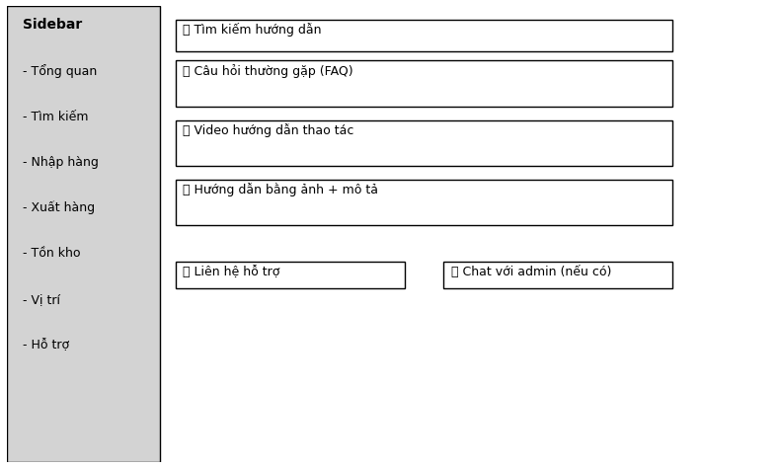
5. MID FIDELITY WIREFRAME
Trang gợi ý vị trí
Trang hỗ trợ người dùng

Slide 49
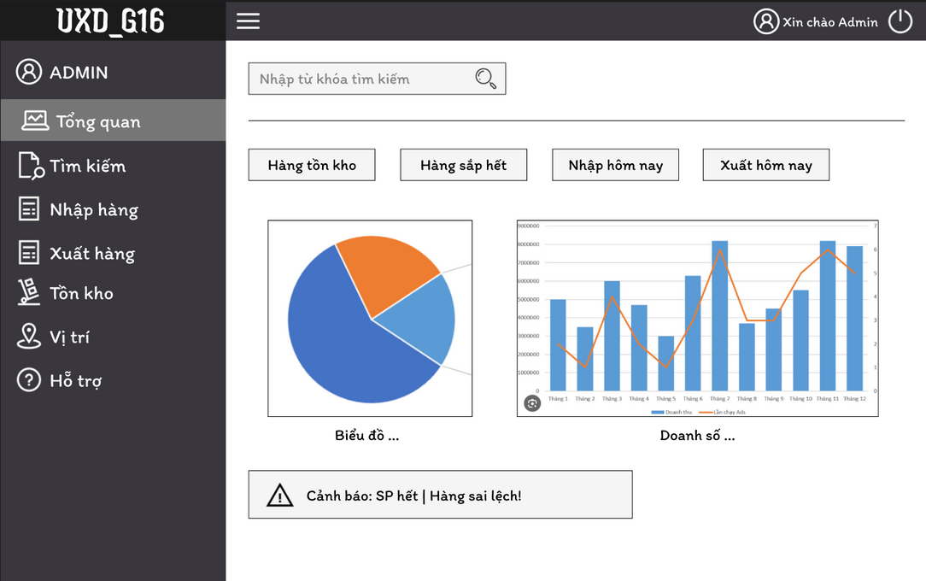
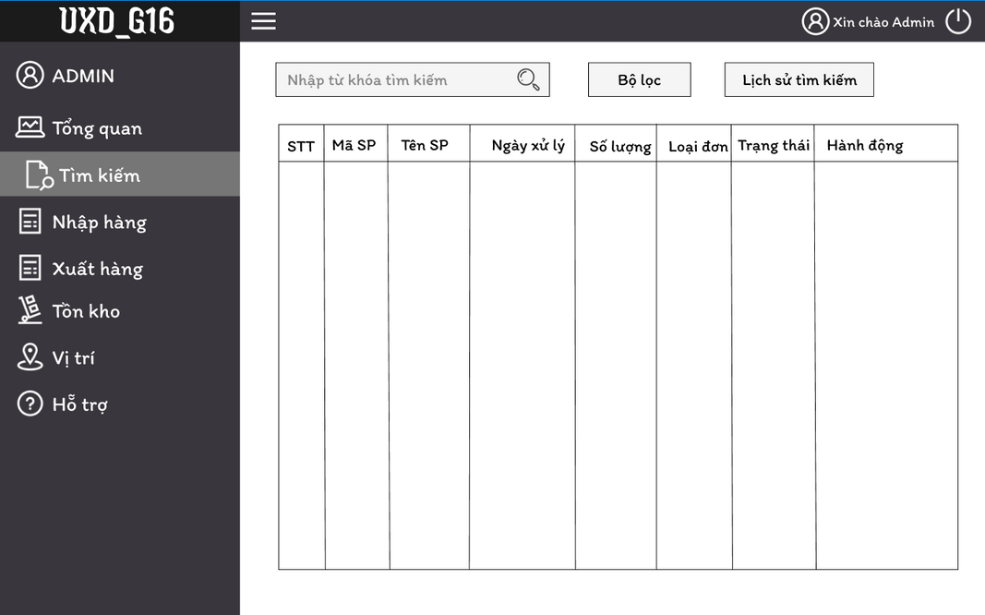
6. HIGH FIDELITY WIREFRAME

Slide 50
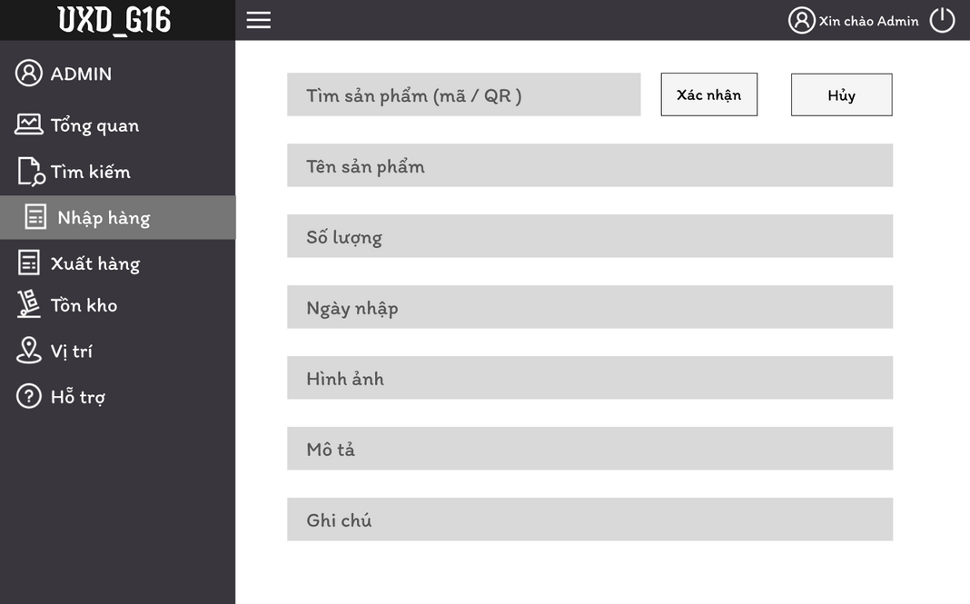
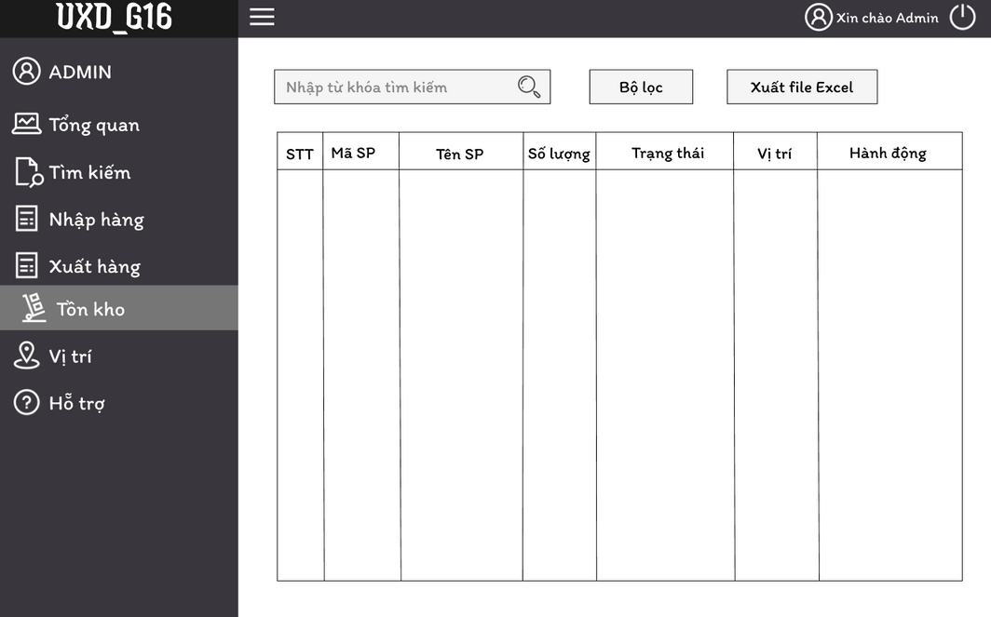
6. HIGH FIDELITY WIREFRAME

Slide 51
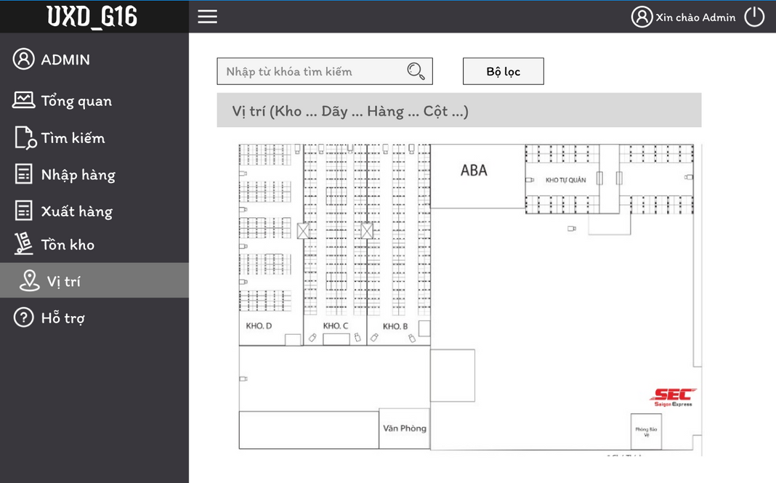
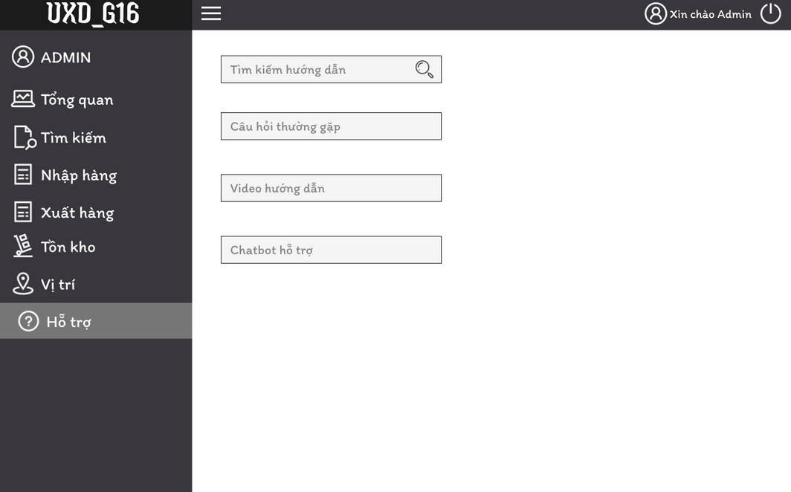
6. HIGH FIDELITY WIREFRAME

Slide 52
IV. ĐÁNH GIÁ

Slide 53
KẾT QUẢ HEURISTIC TRÊN
HIGH FIDELITY WIREFRAME
Heuristic | Đánh giá tổng quan | Cần cải thiện
1. Trạng thái hệ thống | Có | Thêm feedback giao diện
2. Phù hợp thế giới thực | Có | Rõ hơn mô tả các chức năng
3. Kiểm soát tự do | Trung bình | Thêm undo, xác nhận hành động
4. Nhất quán tiêu chuẩn | Khá tốt | Thống nhất font/icon
5. Ngăn ngừa lỗi | Yếu | Thêm kiểm tra dữ liệu nhập
6. Công nhận hơn nhớ | Tốt | Gợi ý tìm kiếm
7. Linh hoạt hiệu quả | Trung bình | Tìm kiếm nâng cao, import/export
8. Thẩm mỹ tối giản | Trung bình | Cải thiện spacing, phối màu
9. Nhận biết lỗi | Yếu | Thêm thông báo lỗi chi tiết
10. Hỗ trợ tài liệu | Có | Bổ sung nội dung chi tiết

Slide 54
THANKS FOR WATCHING

